Slide 1
作業(一)
主題：股票查詢─新增名稱及四大買賣點分析
姓名：黃霈昕（中原大學資訊工程系）

Slide 2
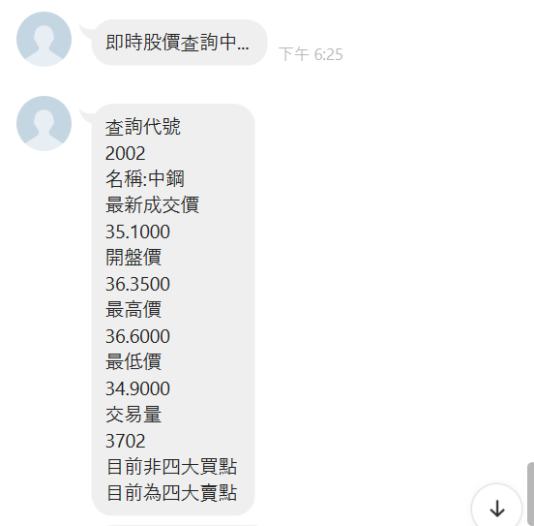
作業(一)
新增了股票名稱
([‘info’][‘name’]的數值)
新增了股票四大買賣點分析
(BestFourPoint的函式)

Slide 3
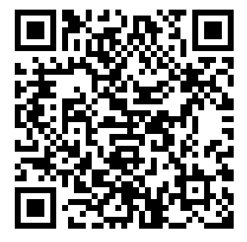
作業(一)
Page3. 我的機器人QR Code

